Slide 1
Русский язык литературное чтение
5
класс
Тема: Борис Степанович Житков
«Кружечка под ёлочкой»

Slide 2
Сегодня на уроке мы
Мы познакомимся с творчеством русского писателя Бориса Житкова.
Прочитаем и разберём рассказ «Кружечка под ёлочкой»

Slide 3
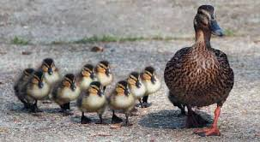
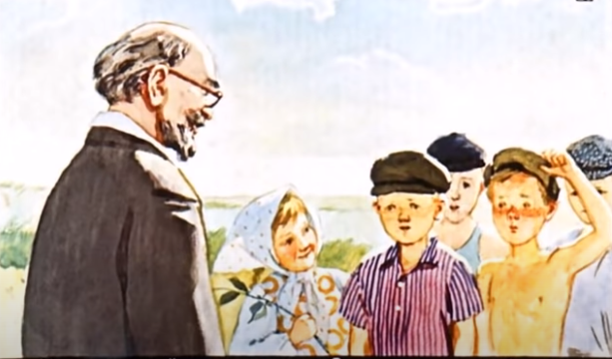
Повторение
О чём рассказ Пришвина? Чему он нас учит?
О чем попросил ребят Пришвин?

Slide 4
Борис Степанович Житков

Slide 5
Дружба с Чуковским

Slide 6
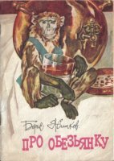
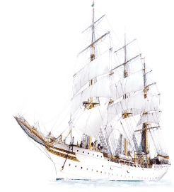
Книги Бориса Житкова

Slide 7
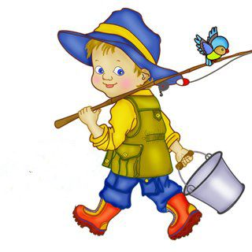
Читаем вместе

Slide 8
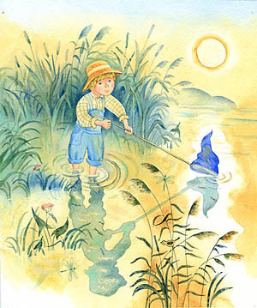
Мальчик взял сеточку - плетёный сачок- и пошёл
на озеро рыбу ловить.

Slide 9
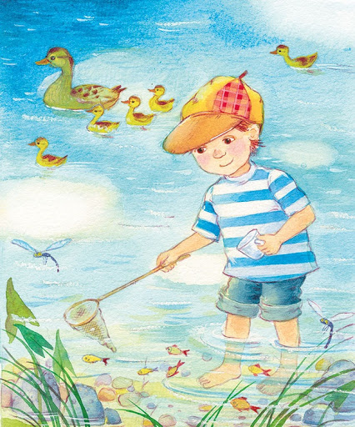
Первой поймал он голубую рыбку. Голубую, блестящую, с красными пёрышками, с круглыми глазками. Глазки – как пуговки. А хвостик у рыбки – совсем как шёлковый: голубенький, тоненький, золотые волоски.

Slide 10
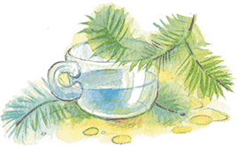
Взял мальчик кружечку, маленькую кружечку из тонкого стекла. Зачерпнул из озера водицы в кружечку – пусть плавает пока рыбка.

Slide 11
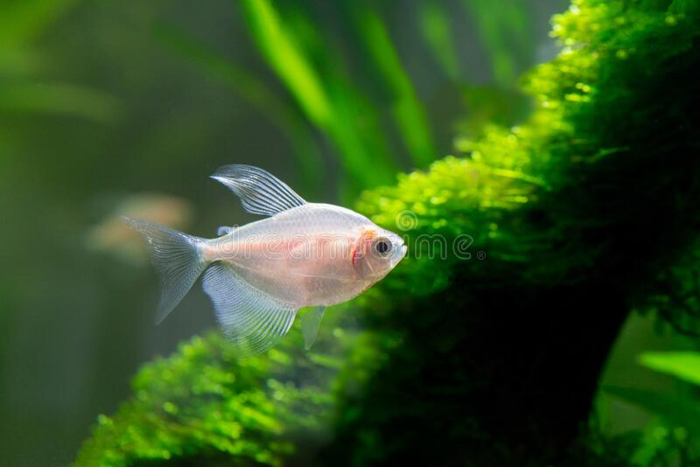
Рыбка сердится, бьётся, вырывается, а мальчик скорее её в кружечку – бух! Побежал дальше, поймал ещё рыбку – совсем маленькую. Ростом рыбка не больше комара, еле рыбку видно.

Slide 12
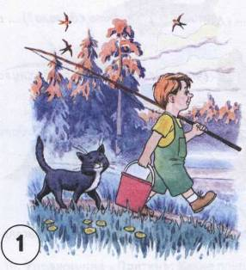
Мальчик взял тихонечко рыбку за хвостик, бросил её в кружечку – совсем не видать. Сам побежал дальше.
«Вот, - думает, - погоди, поймаю рыбу, большого карася».

Slide 13
А подальше, в камышах, жила утка с утятами. Выросли утята, пора самим летать. Говорит утка утятам:
- Кто поймает рыбу, первый кто поймает, тот будет молодец. Только не хватайте сразу, не глотайте: рыбы есть колючие - ёрш, например. Принесите, покажите. Я сама скажу, какую рыбу есть, какую выплюнуть.

Slide 14
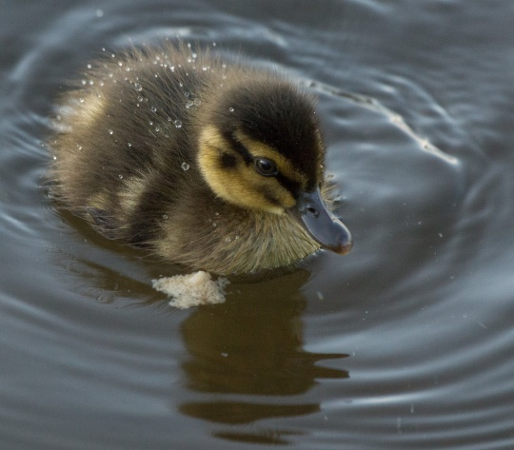
Полетели, поплыли утята во все стороны. А один заплыл дальше всех. Вылез на берег, отряхнулся и пошёл. А вдруг на берегу рыбы водятся?

Slide 15
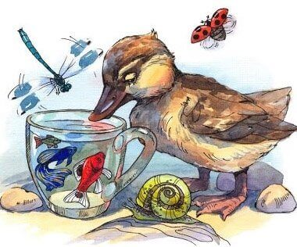
Видит – под ёлочкой кружечка стоит. В кружечке водица. «Дай-ка загляну».
Подошёл утёнок, видит: ай да рыбки! Самую большую взял и подхватил. И – скорее к маме.

Slide 16
«Я, наверно, первый. Самый я первый рыбу поймал, я и молодец».
Рыбка красная, перышки белые, изо рта два усика свесились, по бокам тёмные полоски, на гребешке пятнышко, как чёрный глаз.
Замахал утёнок крыльями, полетел вдоль берега - к маме напрямик.

Slide 17
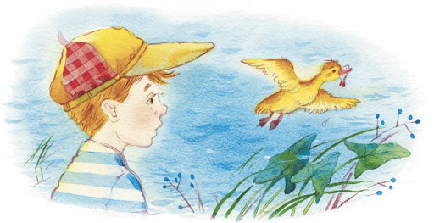
Мальчик видит – летит утка, низко летит, над самой головой, в клюве держит рыбку, красную рыбку с палец длиной.
Крикнул мальчик во всё горло:
– Моя это рыбка! Утка-воровка, сейчас отдай!

Slide 18
Замахал руками, закидал камнями, закричал так страшно, что всю рыбу распугал.
Испугался утёнок да как крикнет:
- Кря-кря!
Крикнул «кря-кря» и рыбку упустил.

Slide 19
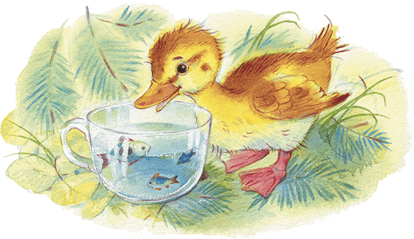
Уплыла рыбка в озеро, в глубокую воду, замахала пёрышками, поплыла домой.
«Как же с пустым клювом к маме вернуться?» - подумал утёнок, повернул обратно, полетел под ёлочку.
Видит - под ёлочкой кружечка стоит. Маленькая кружечка, в кружечке водица, а в водице - рыбки.
Подбежал утёнок, скорее схватил рыбку.

Slide 20
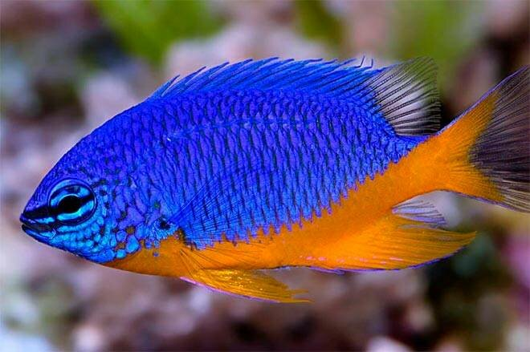
Голубую рыбку с золотым хвостиком. Голубую, блестящую, с красными перышками, с круглыми глазками. Глазки - как пуговки. А хвостик у рыбки - совсем как шёлковый: голубенький, тоненький, золотые волоски.

Slide 21
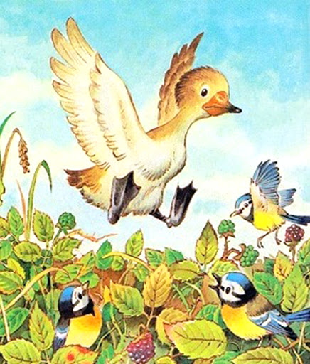
Подлетел утёнок повыше и - скорее к маме.
«Ну, теперь не крикну, не раскрою клюва. Раз уже был разиней».
Вот и маму видно. Вот совсем уже близко. А мама крикнула:
- Кря, что несёшь?
- Кря, это рыбка, голубая, золотая, - кружечка стеклянная под ёлочкой стоит.
Вот и опять клюв разинул, а рыбка - плюх в воду! Голубенькая рыбка с золотым хвостом.

Slide 22
Повернул назад утёнок, прилетел под ёлку, посмотрел в кружечку, а в кружечке рыбка маленькая-маленькая, не больше комара, еле рыбку видно. Клюнул утёнок в воду и что было силы полетел обратно домой.

Slide 23
Где же тут рыбка?
- Где ж у тебя рыба? - спросила утка. - Ничего не видно.
А утёнок молчит, клюва не открывает. Думает: «Я хитрый! Ух, какой я хитрый! Хитрее всех! Буду молчать, а то открою клюв - упущу рыбку. Два раза ронял».

Slide 24
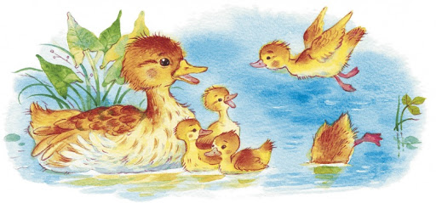
А рыбка в клюве бьётся тоненьким комариком, так и лезет в горло. Испугался утёнок: «Ой, кажется, сейчас проглочу! Ой, кажется, проглотил!»

Slide 25
Прилетели братья. У каждого по рыбке. Все подплыли к маме и клювы суют. А утка кричит утёнку:
- Ну, а теперь ты покажи, что принёс! Открыл клюв утёнок, а рыбки и нет.

Slide 26
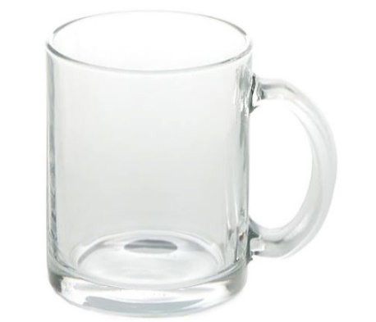
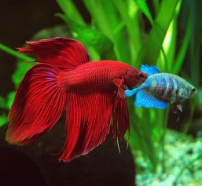
Ответьте на вопросы
Куда пошёл мальчик?
Что он взял с собой?
Для чего?
Каких рыбок поймал мальчик?
Какую рыбку он поймал первой?
Что он сделал с рыбкой?
Где он оставил кружечку?
Какую рыбку он поймал потом?

Slide 27
Ответьте на вопросы
Кто жил в камышах?
Что сказала мама утка своим утятам?
Куда заплыл один утёнок?
Что он увидел?
Какую рыбку вытащил из кружки утёнок?

Slide 28
О чём этот рассказ? Чему он учит?
Этот рассказ учит самому делать порученное дело, не пытаться обманывать.
Учит не оставлять без присмотра вещи.
Учит осторожности и осмотрительности.
Учит тому, что воровать нехорошо и почёта это дело не принесет.

Slide 29
Задание для самостоятельного выполнения
Прочитать рассказ.
Ответить на вопросы. Нарисовать иллюстрации.

